Slide 1


AEM WEEKEND SHARING
AEM周末分享
第200期

Slide 2
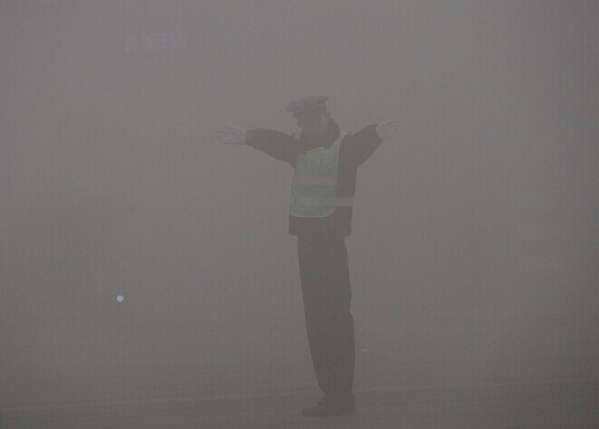
AEM WEEKEND SHARING
众所周知，雾霾天气很容易引发呼吸道感染，心血管疾病、有害物质中毒、致癌及婴儿发育缺陷等疾病。
可见，雾霾天气已经给我们带来了极大的危害。

Slide 3
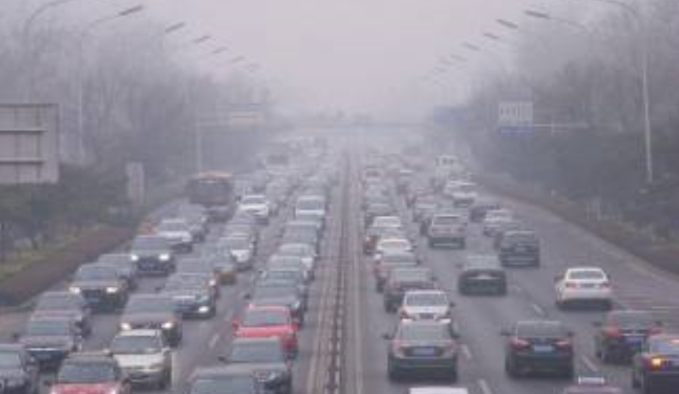
AEM WEEKEND SHARING
加州理工学院的荷兰科学家Arie Haagen-Smit通过分析空气中的成分发现，雾霾的罪魁祸首实际上是汽车尾气。
汽车尾气中的碳氢化合物和二氧化氮被排放到大气中后，在阳光紫外线照射下，发生光化学反应，产生含剧毒的光化学烟雾。

Slide 4

AEM WEEKEND SHARING
近年来，汽车总量持续飙升的背景下，传统机动车的尾气排放量创新高。
有研究表明，传统机动车尾气管的高度仅为半米，但它排放出来的颗粒物却与人体呼吸的位置相近。

Slide 5

AEM WEEKEND SHARING
值得一提的是，随着我国汽车总量的迅速增长，城市拥堵现象愈发严重。
当城市拥堵问题持续恶化之际，传统机动车排放的PM2.5总量也会大幅增加。

Slide 6
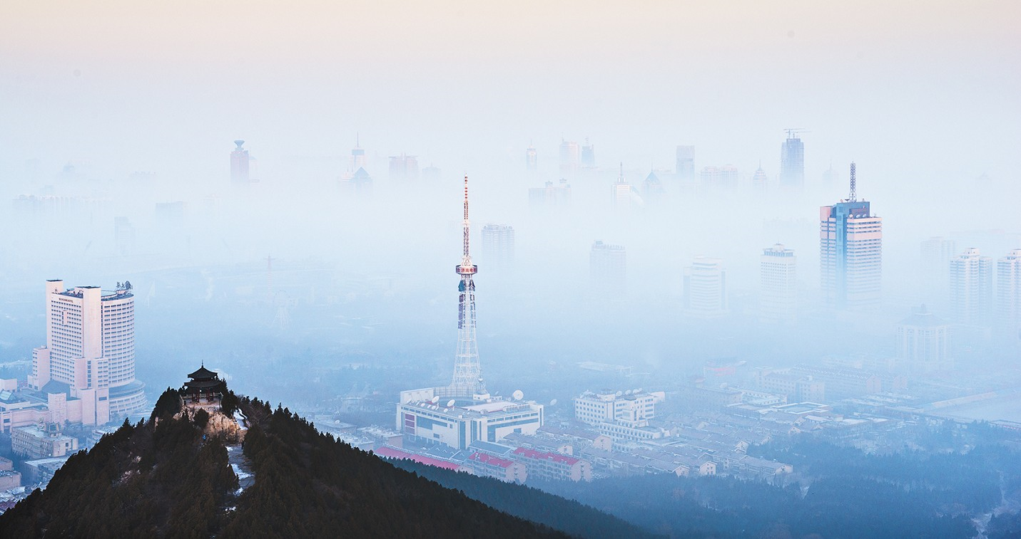
AEM WEEKEND SHARING
试想，如此的空气质量，我们留给下一代的又将是什么？
如果每一个人能少开一天车，多支持公共交通；减少一次性用品、塑料袋等的使用，减少垃圾焚烧带来的污染，这些都需要公民意识的觉醒和公民参与的不断深入。

Slide 7
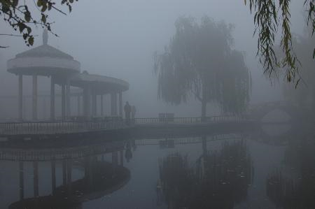
AEM WEEKEND SHARING
当然，治理环境更需要政府的提倡和支持，相关法律法规的健全、治理体系的完善，这也就意味着我们的蓝天保卫战将是长期而艰巨的，否则我们将在雾霾的笼罩之下，人人都是受害者。

Slide 8

AEM WEEKEND SHARING
然而，在我们提倡对改善空气质量做各方面努力的同时，面对当下的空气质量，我们也可以从自身防护做起，让“霾伏”暂时远离我们！

Slide 9
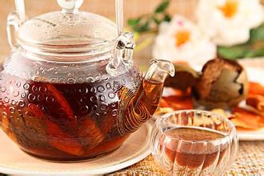
AEM WEEKEND SHARING
下面，我们就来推荐几款饮食：
罗汉果：可以防治雾天吸入污浊空气引起的咽部瘙痒，有润肺的良好功效。尤其是午后喝效果更好。因为清晨的雾气最浓，中午差不多就散去，人在上午吸入的灰尘杂质比较多，午后喝就能及时清肺。

Slide 10
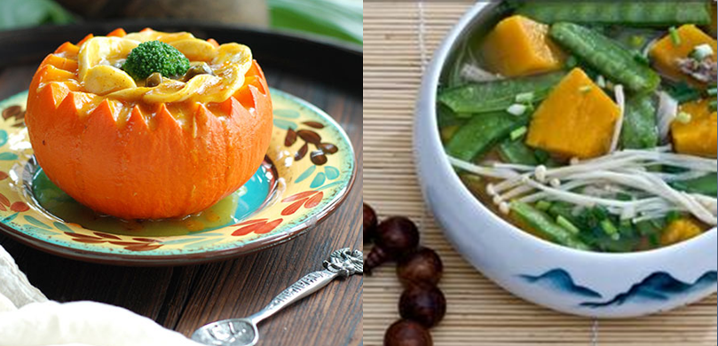
AEM WEEKEND SHARING
南瓜金针菇汤：金针菇中的蕈菌多糖有提高人体免疫力，抗菌消炎的作用，另外金针菇菌柄中有一种蛋白，能缓解哮喘，鼻炎等过敏性症状。而南瓜中富含β-胡萝卜素,能调节细胞内过敏性物质的平衡。两者结合，有不错的抗过敏症状的食疗作用。

Slide 11
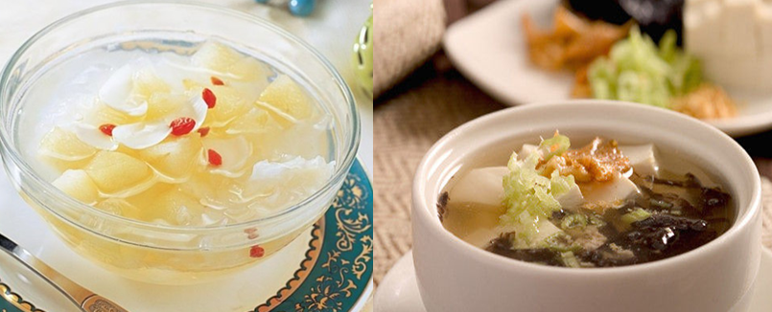
AEM WEEKEND SHARING
雪梨炖百合：润肺抗病毒。
豆腐黄花鱼：面对雾霾天，需多关注老人和儿童的健康，因为此类人群抵抗力较弱，钙需求量很大。多吃豆腐、牛奶、黄花鱼（及其他海鱼）、动物肝脏、蛋黄、瘦肉、乳酪、坚果等，这些食物中富含维生素D，对补钙很有利。

Slide 12
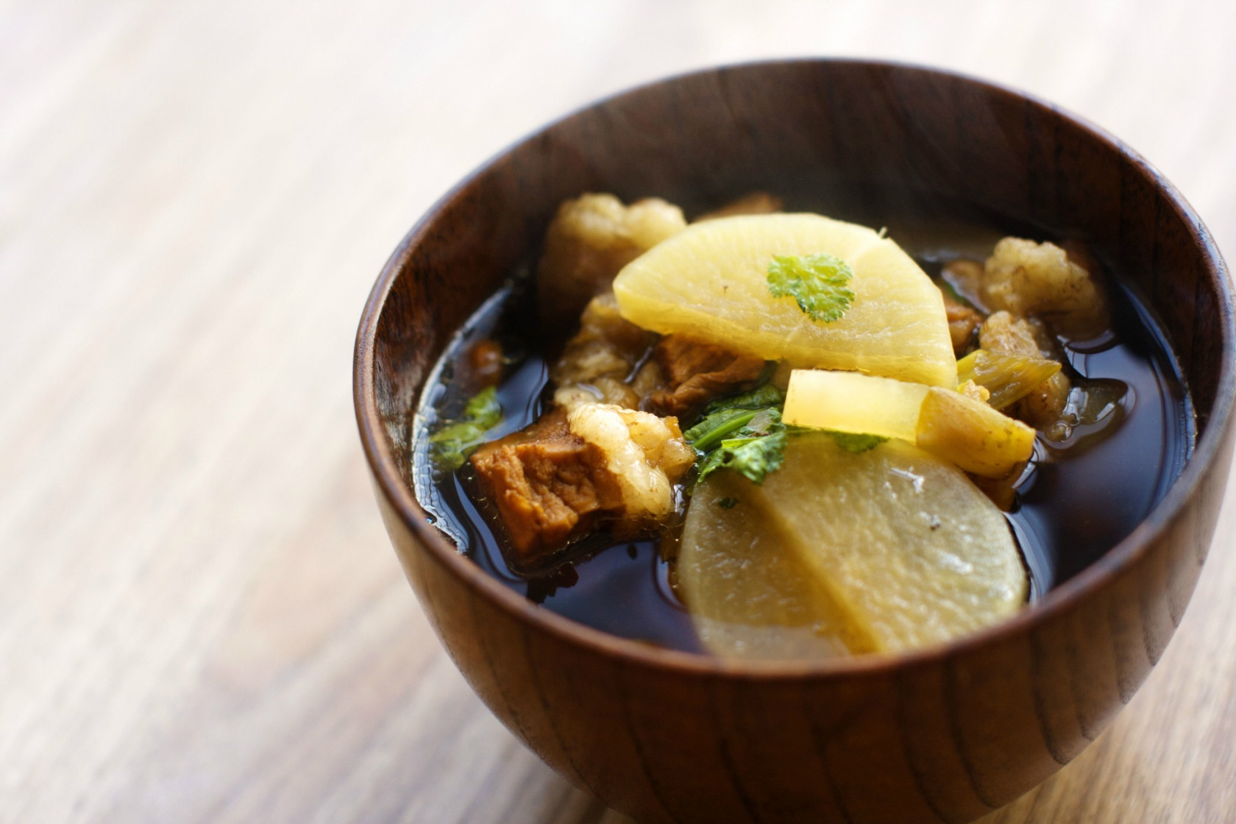
AEM WEEKEND SHARING
牛肉炖萝卜：面对恶劣寒冷加上雾霾天气，增强免疫力很重要。
冬季增强免疫力最好的食物是牛羊肉，牛肉炖萝卜就是一道能够增强人体免疫力的家常菜。

Slide 13

AEM WEEKEND SHARING
除了在饮食方面的加强，在“霾伏”期间，我们还能再做些什么呢？

Slide 14
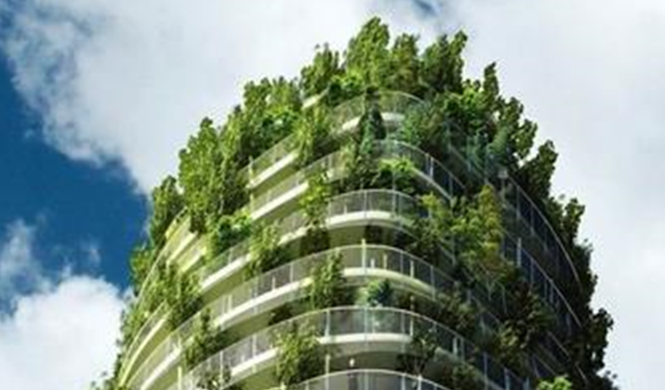
AEM WEEKEND SHARING
进门先洗脸、漱口、清理鼻腔：最关键的是清理鼻腔。洗鼻方法：洗净双手后捧温水，用鼻子轻轻吸水并迅速擤鼻涕，反复几次。
在自家阳台、露台、室内多种植绿植物：绿萝、万年青、虎皮兰等绿色冠叶类植物，因其叶片较大、吸附能力相对较强。

Slide 15
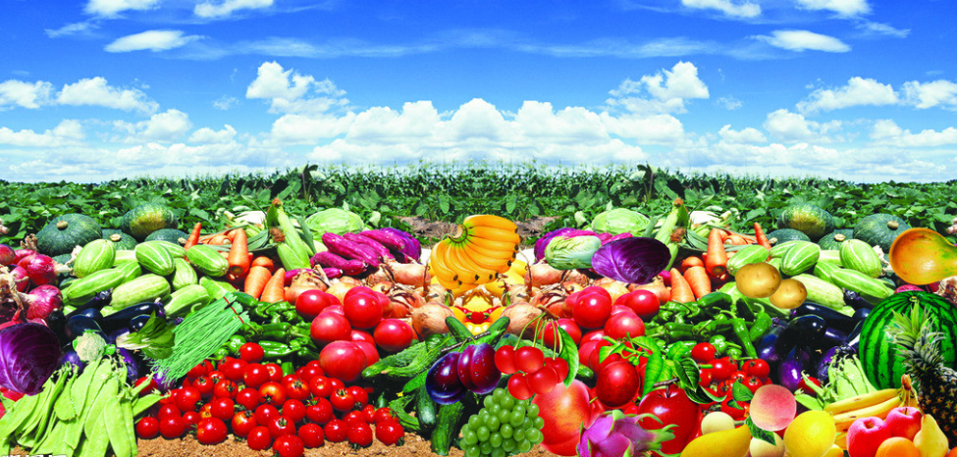
AEM WEEKEND SHARING
总之可以多吃富含维生素、植物化学成分的蔬菜水果。
如葡萄、橘子、紫甘蓝、紫薯、番茄等。还可以增加百合、麦冬、猪血等具有滋阴润肺功效的食物。

Slide 16
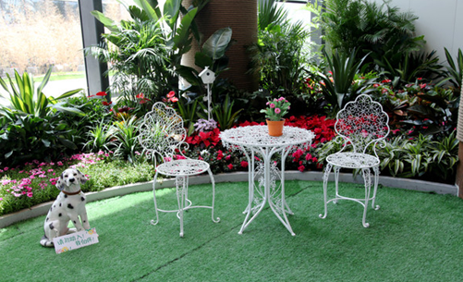
AEM WEEKEND SHARING
另外，由于大雾天气压较低，高血压和冠心病患者不要剧烈运动，避免诱发心绞痛、心衰。平时有晨练习惯的人，最好将室外的晨练转移至室内。
同时，雾天饮食尽量清淡，少吃刺激性食物，多喝水，多吃滋阴润肺的梨、百合、枇杷、莲子、萝卜等。

Slide 17

AEM WEEKEND SHARING
污染很容易，治理非常困难，让我们共同努力，去营造一片可以自由呼吸的蓝天；
重见灿烂的阳光、蓝蓝的天空、白白的云朵。

Slide 18

AEM WEEKEND SHARING
周末愉快！
共创 共进 共赢 共享
AEM科技人力资源部

